Slide 1
An Tumoideachas Buanna agus Dúshláin: Forbhreathnú ar an Mórphictiúrin 2015
Léacht na Comhdhála:
An tOideachas
Lán-Ghaeilge:
Buanna agus Dúshláin Reatha
Forbhreathnú ar an mórphictiúr in 2015
Muiris Ó Laoire

Slide 2
Clár na cainte
“Forás Feasa: Saothrú chun feabhais”
Ár gcuid sainchomharthaí: Oideachas + Gaeilge
Athshamhlú an tumoideachais?
Oideachas: Na buanna/dul chun cinn agus na dúshláin reatha
Gaeilge: Dul chun cinn agus na dúshláin reatha
Ceisteanna le plé

Slide 4
Saothrú chun feabhais
Oideachas
Gaeilge

Slide 5
Cad a idirdhealaíonn sinn?
Gaeilge (G)
Oideachas (O)
G
O
O
G

Slide 6
Ní i gcónaí….
Gaeilge
Oideachas

Slide 7
Rún an Tumoideachais?

Slide 8
Lipéad

Slide 9
Bá-oideachas?

Slide 10
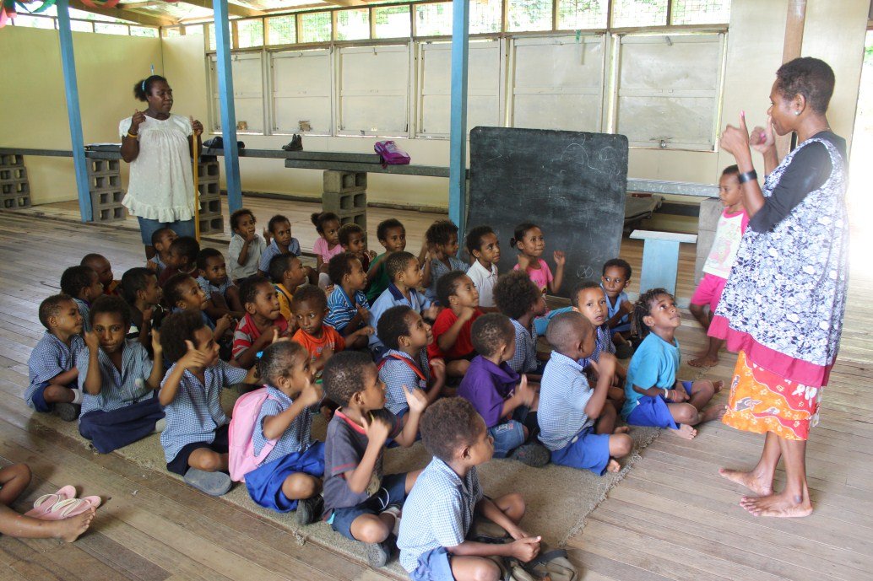
An tOideachas Dátheangach Idirthréimhseach
Tok Pisin

Slide 11
Scoileanna Dátheangacha

Slide 12
Tumoideachas
Baker agus Prys-Jones
Scáth-théarma= tumoideachas
Eile
Tréan
Lag

Slide 13
Na buanna arís
Forbairtí
Dearcthaí
Cumais
Buntáistí

Slide 14
Oideachas Dátheangach
 | Oideachas Dátheangach | Oideachas T2
Cuspóir Uileghábhalach | Oideachas fónta | Cur le cumas teanga
Cuspóir Acadúil | Oideachas Dátheangach Oscailteacht do chultúir eile | Cur le cumas sa teanga Eolas a chur ar chultúr T2
Úsáid | An teanga á húsáid mar mheán teagaisc | An teanga á múineadh mar ábhar
Béim oideolaíoch | Comhtháthú teanga + ábhar | Múineadh follasach na teanga amháin

Slide 15
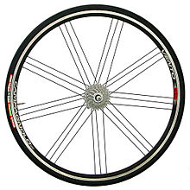
Baker: Meafar an rothair
T1
T2

Slide 16
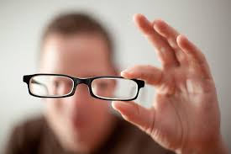
Oideachas
i
Ga
Oid
Bímis dearfach ach… ná bímis dall!

Slide 17
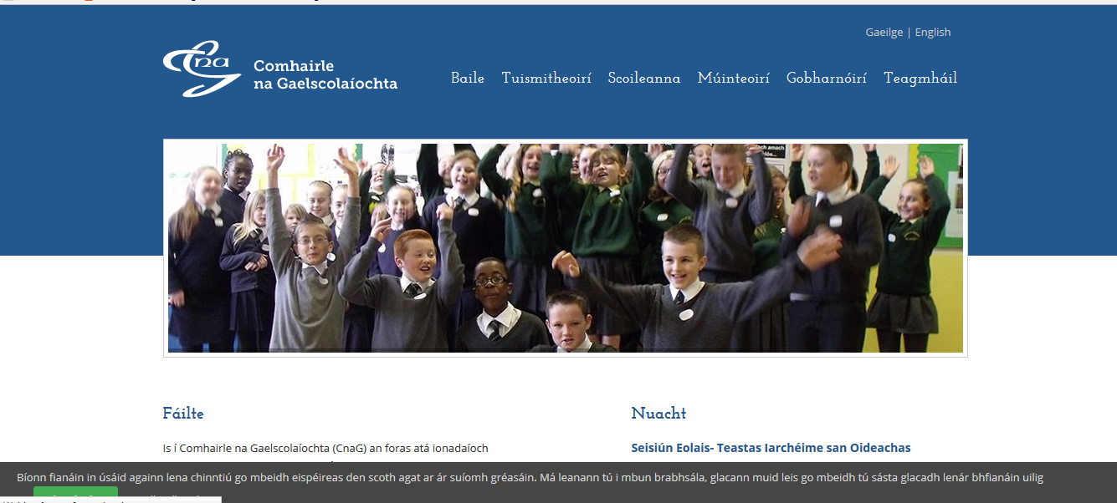
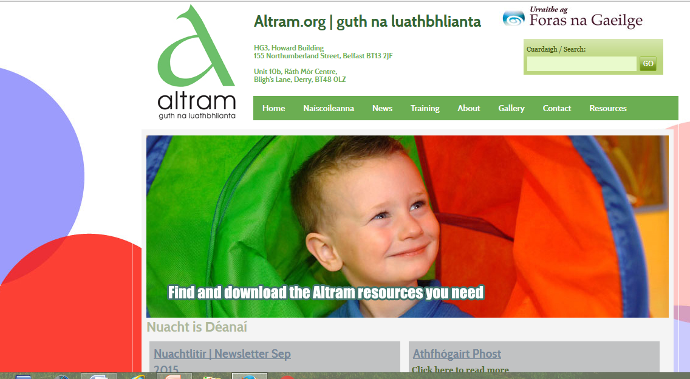
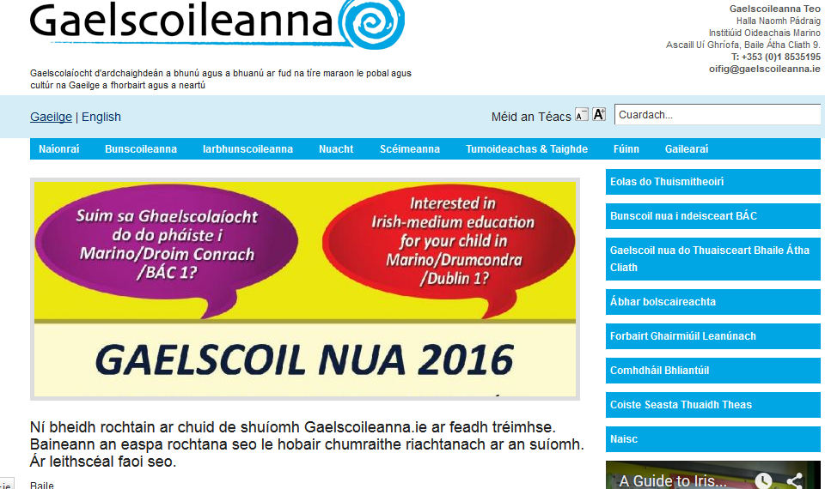

Slide 18
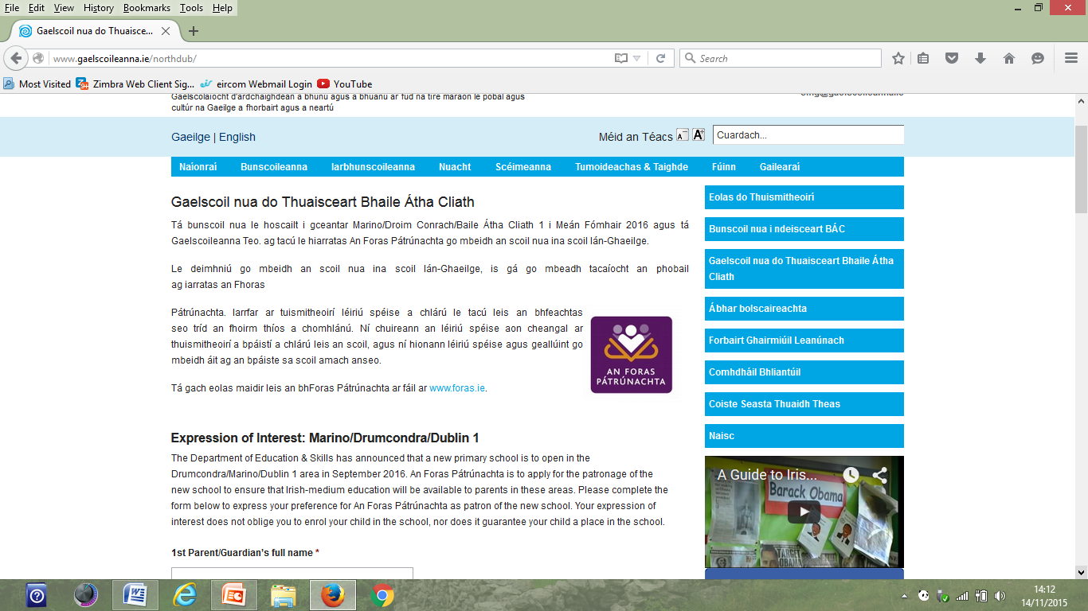

Slide 20
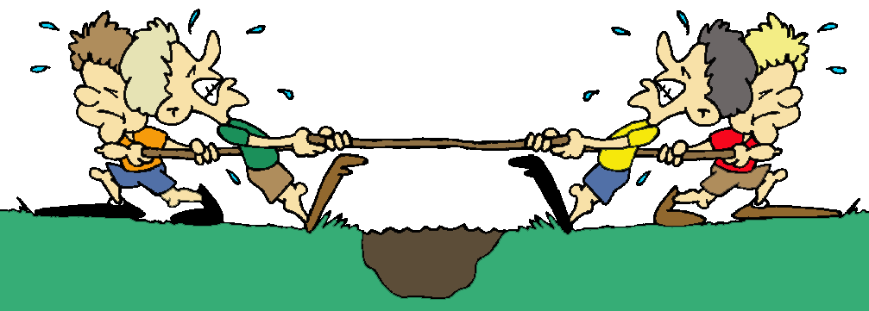
Torthaí?

Slide 21
Dul chun cinn: Áiseanna

Slide 22
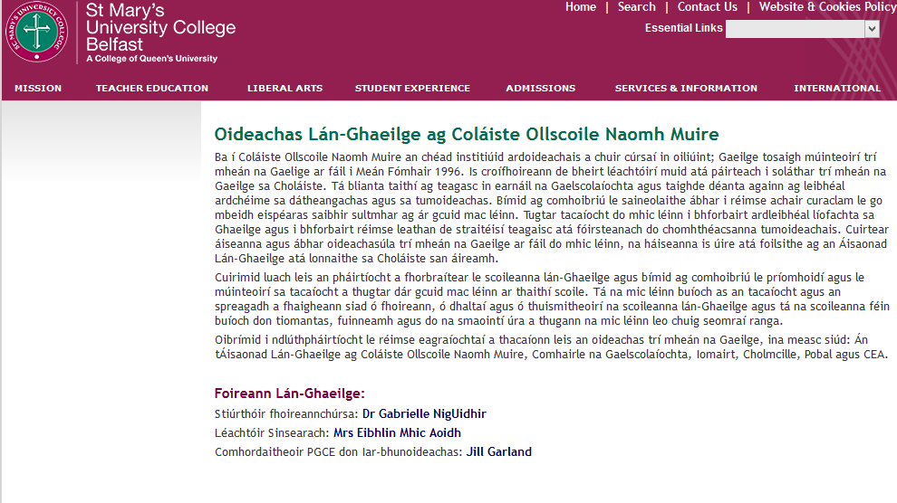
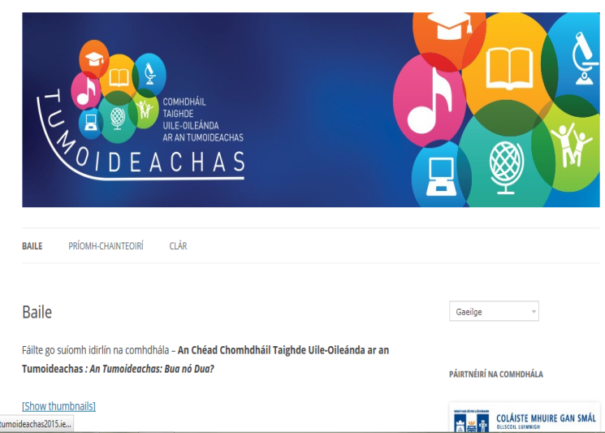
Dul chun cinn: Taighde

Slide 23
Curaclam

Slide 24
Dul chun Cinn

Slide 25
Baineann dúshláin le dul chun cinn

Slide 26
Cúrsaí Teanga
Sealbhú an chruinnis
Litearthacht
Oideachas Gaeltachta
FCÁT
Ceiliúradh ar 1916- athfhócasú ar bheartas comhtháite teanga?

Slide 27
Moltaí Polasaí Gaeltachta

Slide 28
Soláthar Oideachais Gaeilge sa Ghaeltacht

Slide 29
Moltaí Polasaí Gaeltachta

Slide 30
Tuilleadh eolais
http://www.education.ie/ga/Preas-agus-Imeachta%C3%AD/Imeachta%C3%AD/Molta%C3%AD-Polasa%C3%AD-Oideachas-Gaeltachta/

Slide 31
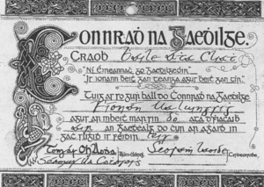
1916

Slide 32
Ceisteanna
Cad iad na forbairtí reatha ar cheart dúinn ceiliúradh a dhéanamh orthu (dhá cheann)?
Cad iad na dúshláin reatha/ atá romhainn (dhá cheann)ar cheart dúinn aghaidh a thabhairt orthui?

Slide 33
Agus…
Go raibh míle maith agaibh-
Go dtuga sibh aire daoibh féin!

